Slide 1
كارگاه SPSS متوسط
29 آذر ماه 1388
برگزار كننده: دانشگاه علوم پزشكي شهيد بهشتي
معاونت پزوهشي-مديريت امور پژوهشي دانشگاه
تهيه كنند ه:
دكتر زهره اميري
استاديار دانشگاه علوم پزشكي شهيد بهشتي
دانشكده علوم تغذيه و صنايع غذايي

Slide 2

پس ازپايان اين كارگاه مفاهيم ذيل را فرا خواهيد گرفت
مقايسه ميانگين يك جامعه با عدد ثابت
مقايسه ميانگين دو جامعه
رتبه بندي داده ها
معادل نا پارامتري مقايسه ميانگين دو جامعه
آشنايي و محاسبه انواع ميانگين

Slide 3
هر آزمون فرض آماري شامل مراحل زير است
1) تنظيم فرضيه
2)تعيين ملاك
3) تعيين عدد بحراني
4) قضاوت

Slide 4
hypothesis : In one sample t-test
H0: Null hypothesis: there are no significance differences between the population mean and the sample mean.
H1=Ha Alternative hypothesis: there is a significant difference between the population mean and the sample mean.

Slide 5
Assumption:
-The dependent variable is normally distributed. You can check for normal distribution with a Q-Q plot.

Slide 6

ملاک آزمون :

Slide 7
Statistical Hypothesesفرضیه آماری :
H0: μ = 100 این حدس میگوید هیچ تفاوتي نيست وفقط اختلاف مشاهده شده به دلیل خطاي نمونه گيري است
HA: μ≠ 100

Slide 8
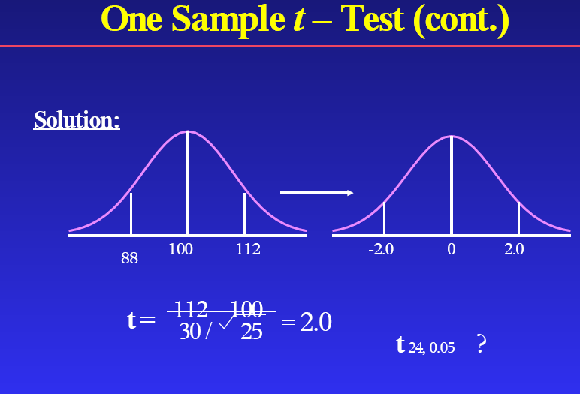
ملاک

Slide 9
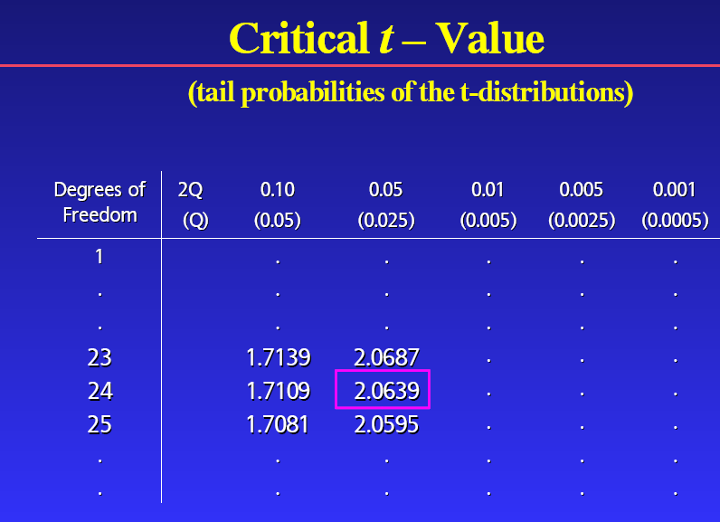

Slide 10
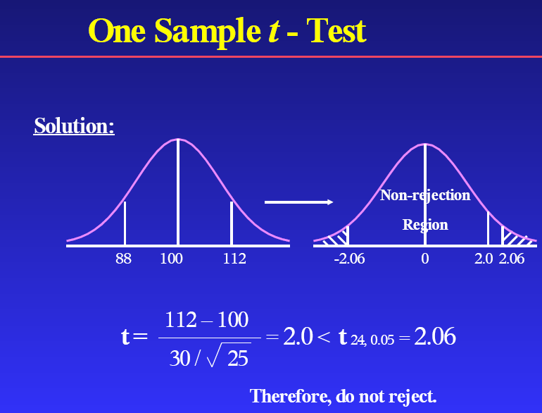

Slide 11
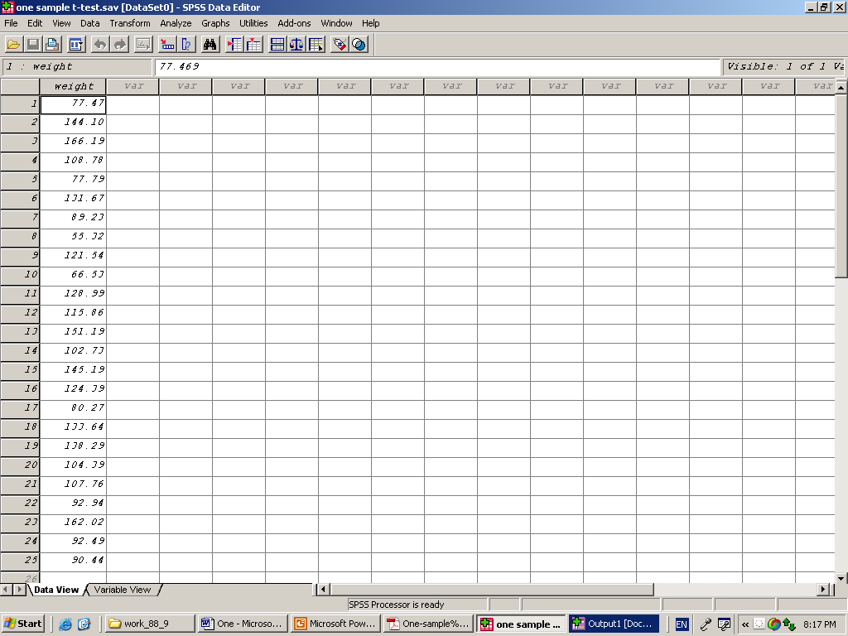

Slide 12
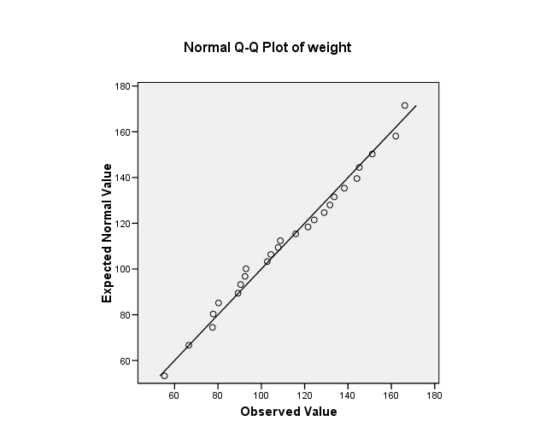

Slide 13
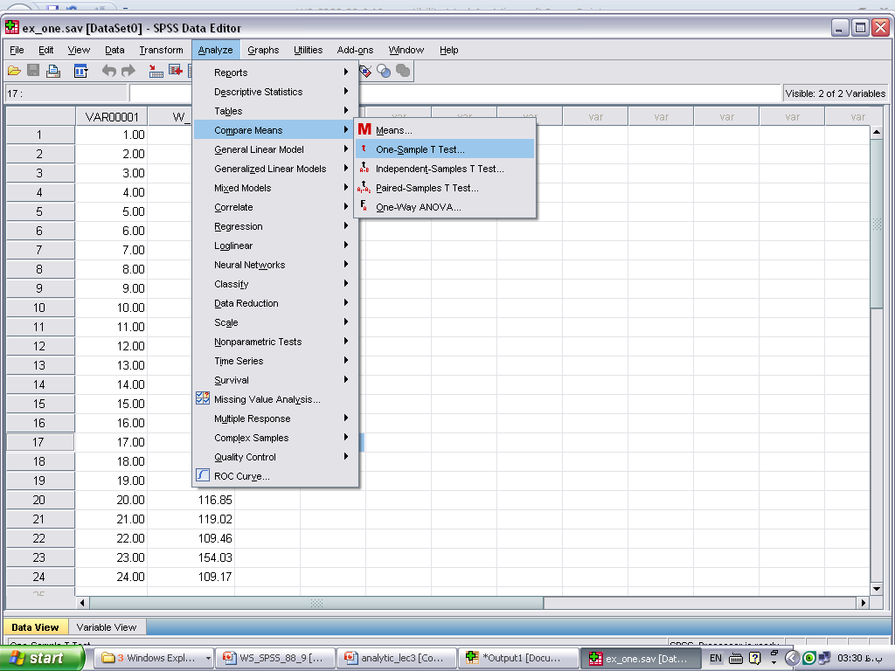

Slide 14
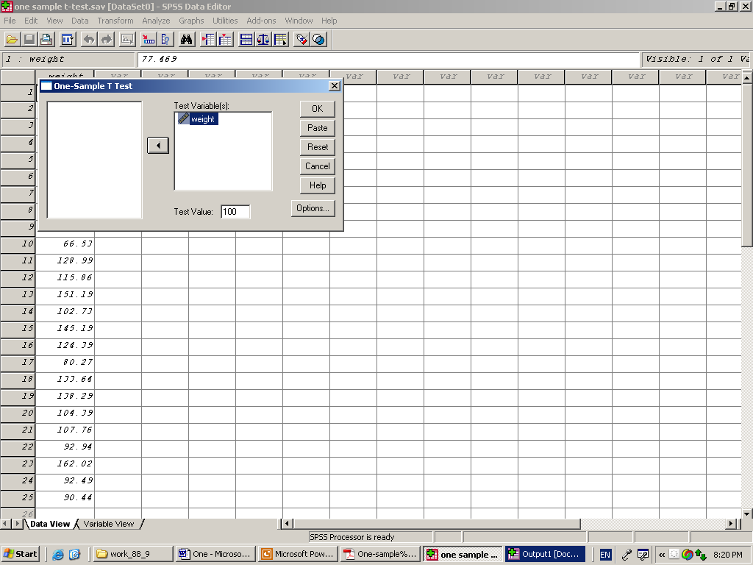

Slide 17
كار عملي
مطابق مراحل ارائه شده يك مثال طراحي نماييد
زمان 9:30-9:15

Slide 18
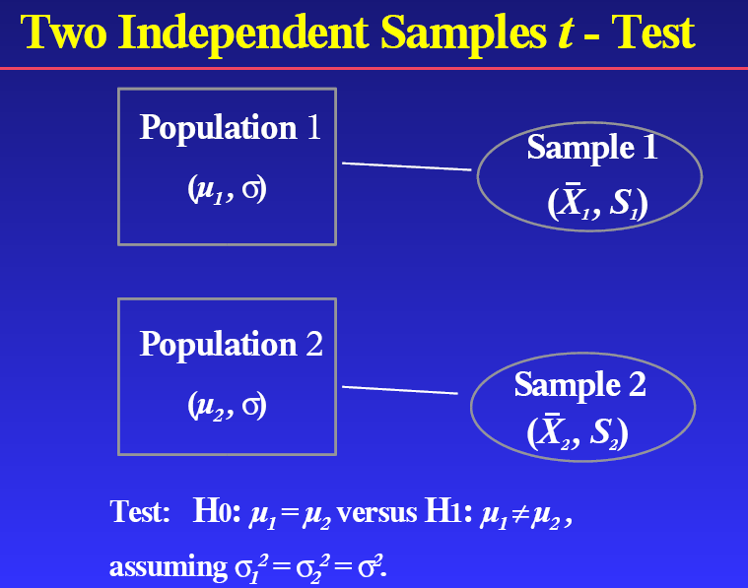

Slide 19
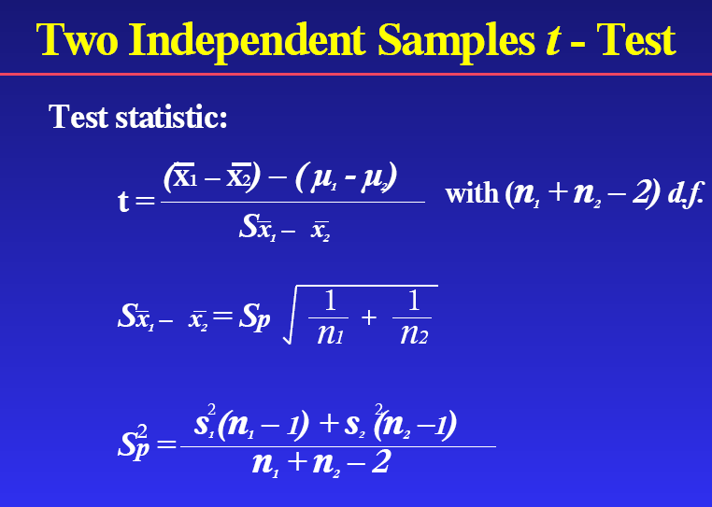

Slide 20
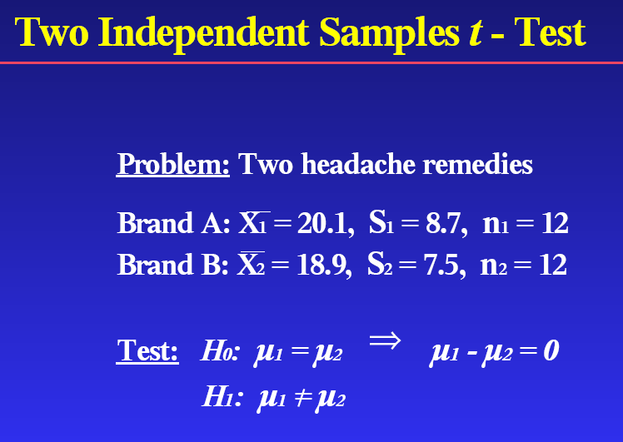

Slide 21
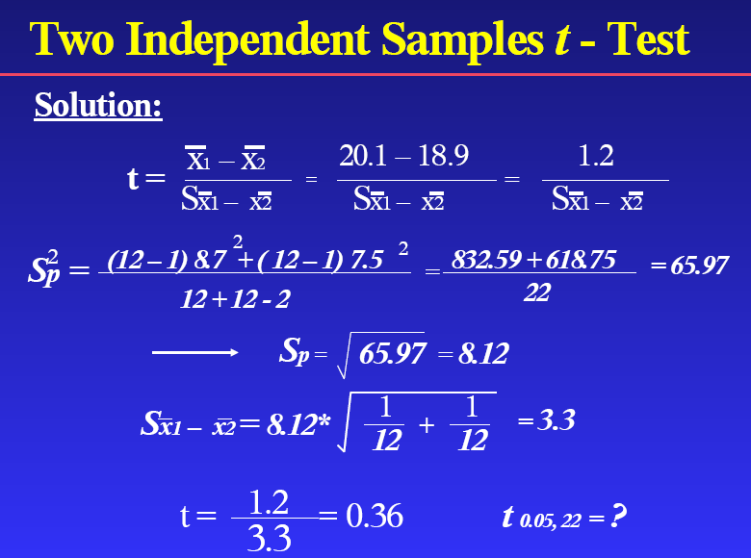

Slide 22
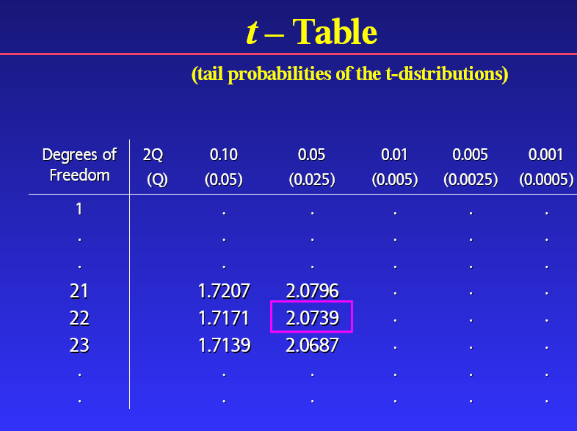

Slide 23
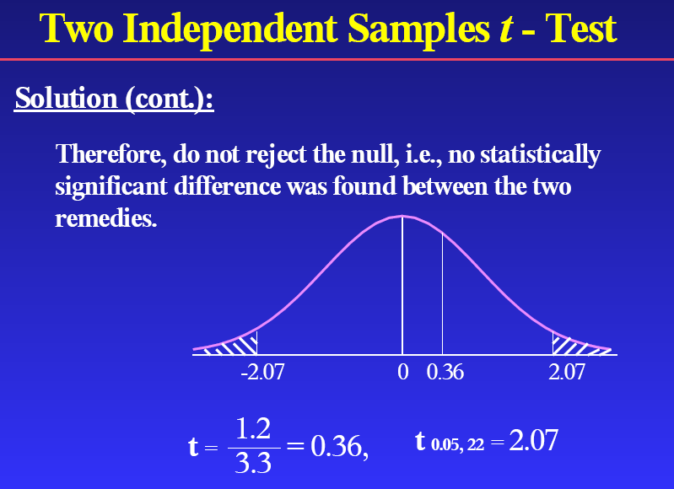

Slide 24
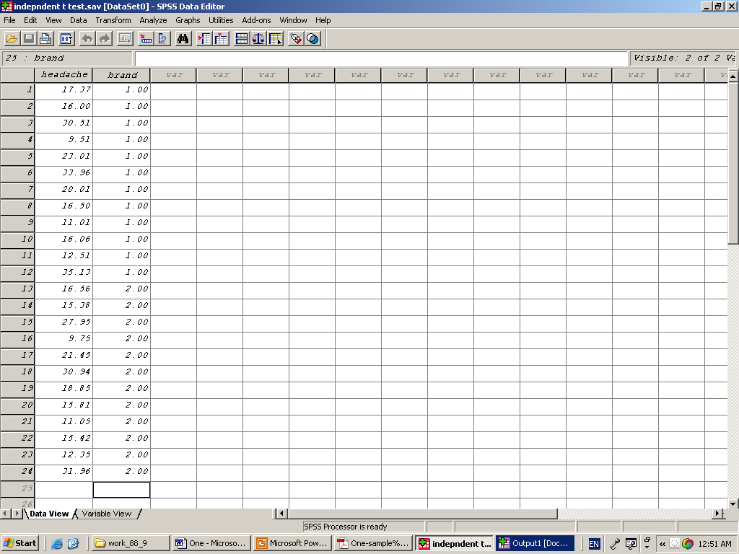

Slide 25
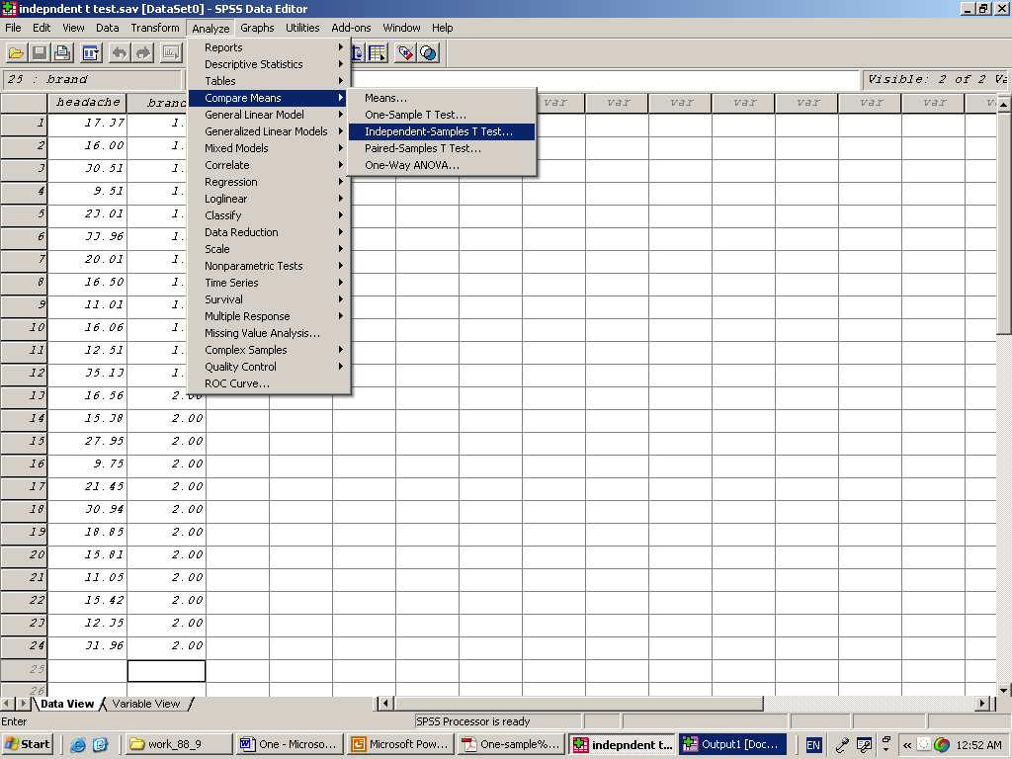

Slide 26
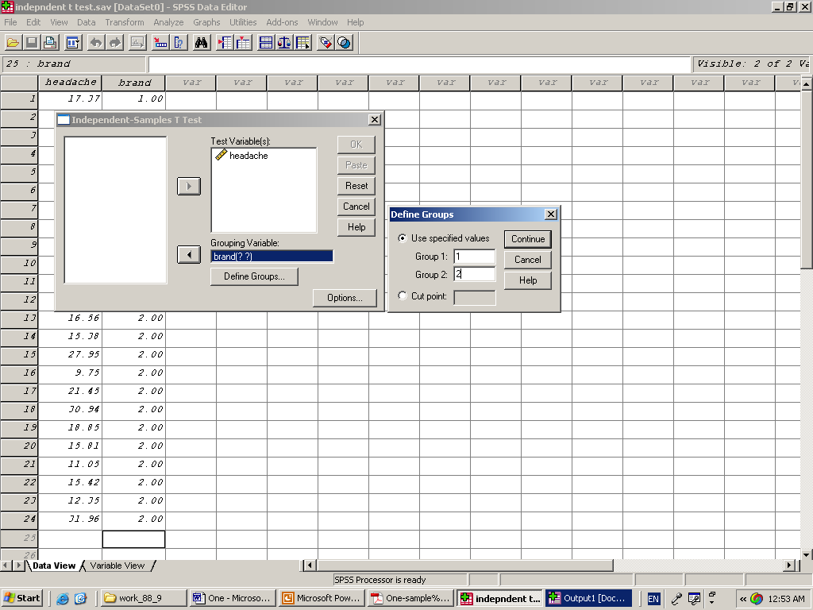

Slide 29
كار عملي
مطابق مراحل ارائه شده يك مثال طراحي نماييد
زمان 11-10:30

Slide 31
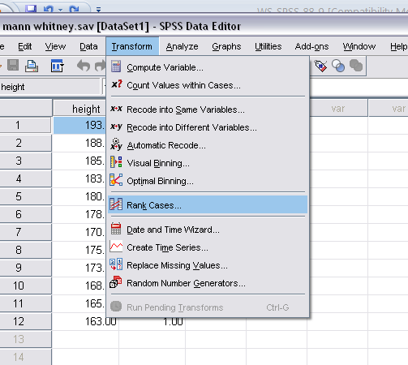
Rank data

Slide 32
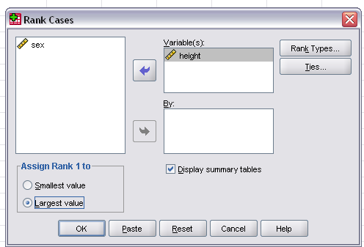

Slide 33
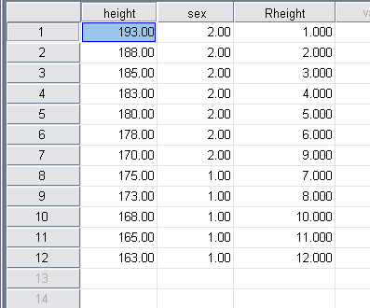

Slide 34
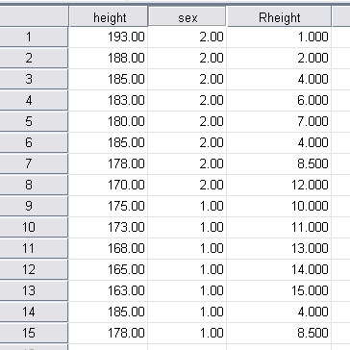
Rank for ties

Slide 35
Mann-Whitney U Test

Slide 36
Differences between independent groups
Two samples – compare mean value for some variable of interest
Parametric | Nonparametric
t-test for independent samples | Wald-Wolfowitz runs test
 | Mann-Whitney U test
 | Kolmogorov-Smirnov two sample test

Slide 37
Mann-Whitney U Test
Nonparametric alternative to two-sample t-test
Actual measurements not used – ranks of the measurements used
Data can be ranked from highest to lowest or lowest to highest values
Calculate Mann-Whitney U statistic
  U = n₁n₂ + n₁(n₁+1) – R₁
  2

Slide 38
Example of Mann-Whitney U test
Two tailed null hypothesis that there is no difference between the heights of male and female students
H_{o}: Male and female students are the same height
H_{A}: Male and female students are not the same height

Slide 39
Heights of males (cm) | Heights of females (cm) | Ranks of male heights | Ranks of female heights
193 | 175 | 1 | 7
188 | 173 | 2 | 8
185 | 168 | 3 | 10
183 | 165 | 4 | 11
180 | 163 | 5 | 12
178 |  | 6
170 |  | 9
n₁ = 7 | n₂ = 5 | R₁ = 30 | R₂ = 48
  U = n₁n₂ + n₁(n₁+1) – R₁
  2
  U=(7)(5) + (7)(8) – 30
  2
  U = 35 + 28 – 30
  U = 33
  U’ = n1n2 + n2(n2+1) – R2
  2
  U’ = 2

Slide 40
Check that U+ U’ = n1n2
  Select the smaller of the U test statistics and
  compare it with the value in the table
  If calculated U is less than the critical U (the
  published value) then reject the H0 and accept that
  there is a statistically significant difference
  between the medians

Slide 41
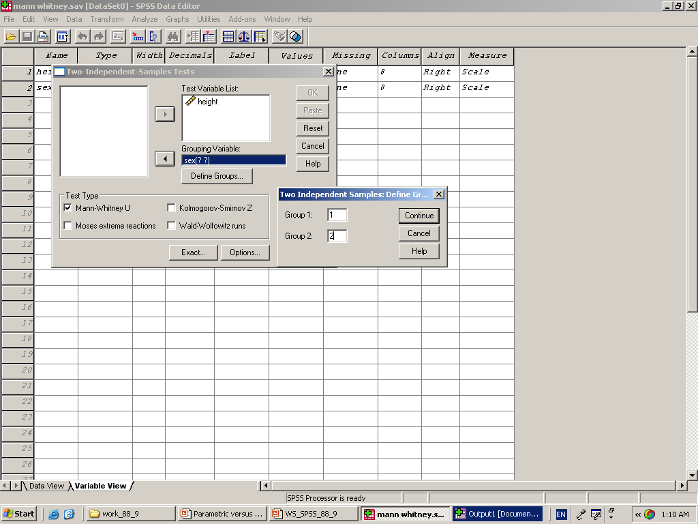

Slide 44
كار عملي
مطابق مراحل ارائه شده يك مثال طراحي نماييد
زمان 13-12:30

Slide 45
Mean (Arithmetic Mean)
Mean (arithmetic mean) of data values
  Sample mean
  Population mean
Sample Size
Population Size

Slide 46
Mean (Arithmetic Mean)
(continued)
The most common measure of central tendency
Acts as ‘Balance Point’
Affected by extreme values (outliers)
0 1 2 3 4 5 6 7 8 9 10
0 1 2 3 4 5 6 7 8 9 10 12 14
Mean = 5
Mean = 6

Slide 47
Arithmetic Mean of Group Data
if are the mid-values and
are the corresponding frequencies, where the subscript ‘k’ stands for the number of classes, then the mean is

Slide 48
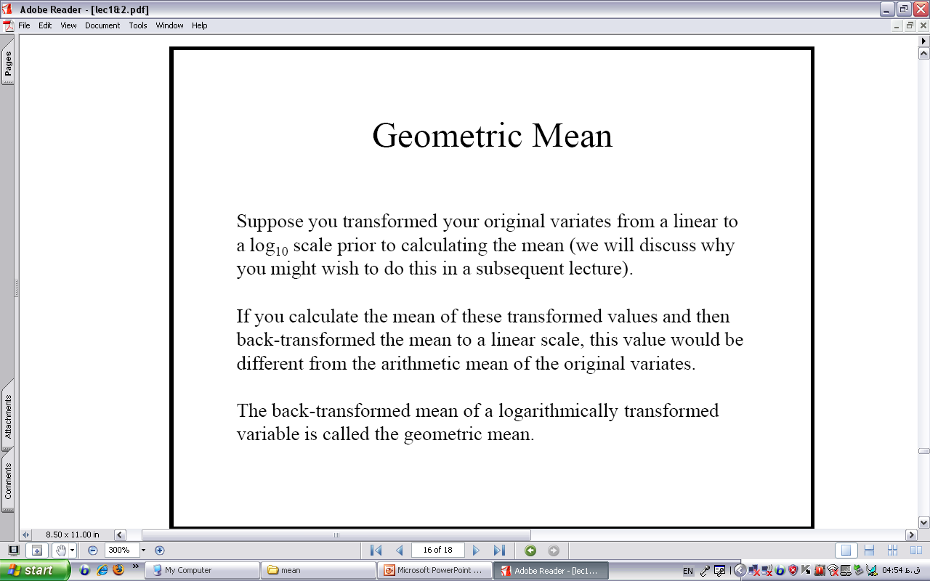

Slide 49
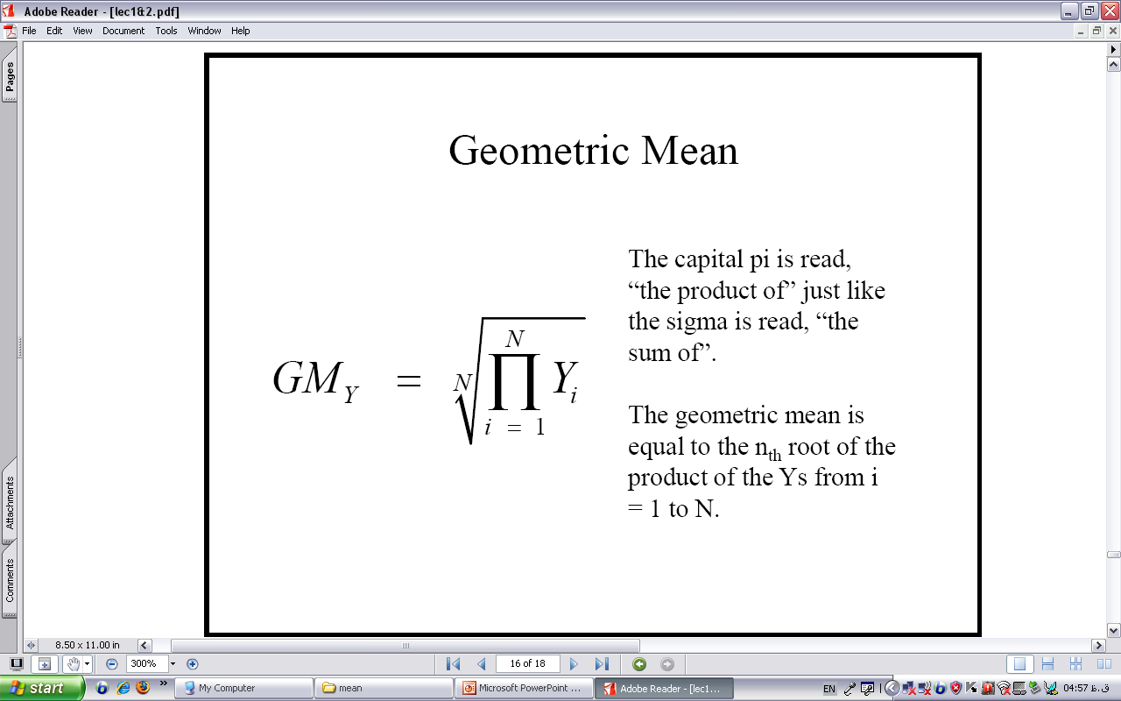

Slide 50
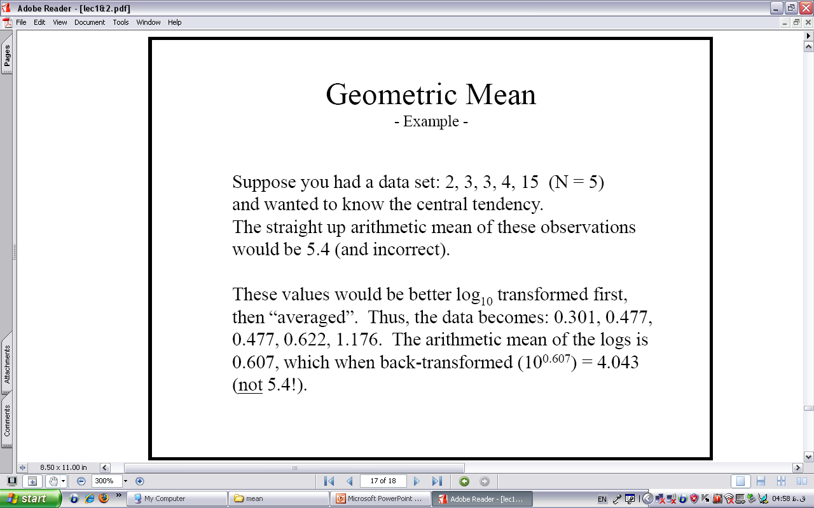

Slide 51
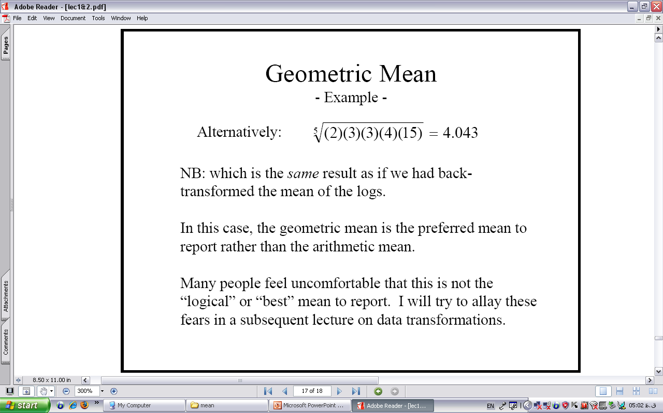

Slide 52
Geometric Mean
(میانگین هندسی)
Geometric Mean of a set of n numbers is defined as the nth root of the product of the n numbers and is used to average percents, indexes, and relatives.
The formula is: (X_{i} > 0)
More directly measures the change over more than one period
Geometric Mean ≤ Arithmetic Mean

Slide 53
مثال :اگرسهامی دراولین سال 10% و دومین سال 20 %رشد داشته و در سال سوم 15% سقوط می کند .متوسط آن چقدراست
= 1.0391
آنگاه نتیجه می گیریم که بطورمتوسط 91/3 درصد در سال رشد داشته است

Slide 54
مثال :فرض کنید سرمایه گذاری انجام شده که 10% در سال اول و 50% در دومین سال و 30%در سومین سال سرمایه گذاری بازگشت سرمایه را به همراه داشته میزان متوسط این بازگشت سرمایه چقدراست .
درواقع اینجا میانگین حسابی کاربرد ندارد زیرا سرمایه مورد نظر در 10/1 ضرب شده (نه جمع)و برای دومین سال و سومین سال به ترتیب در 50/1و30/1ودرنهایت پاسخ میانگین هندسی سه عدد فوق الذکر است که برابر 28966/1یا به عبارت دیگر حدود 29% یطورمتوسط درسال

Slide 55
Geometric mean of Group data
If the “n” non-zero and positive variate-values occur times, respectively, then the geometric mean of the set of observations is defined by:
Where

Slide 56
Geometric Mean (Revised Eqn.)
Ungroup Data
Group Data

Slide 57
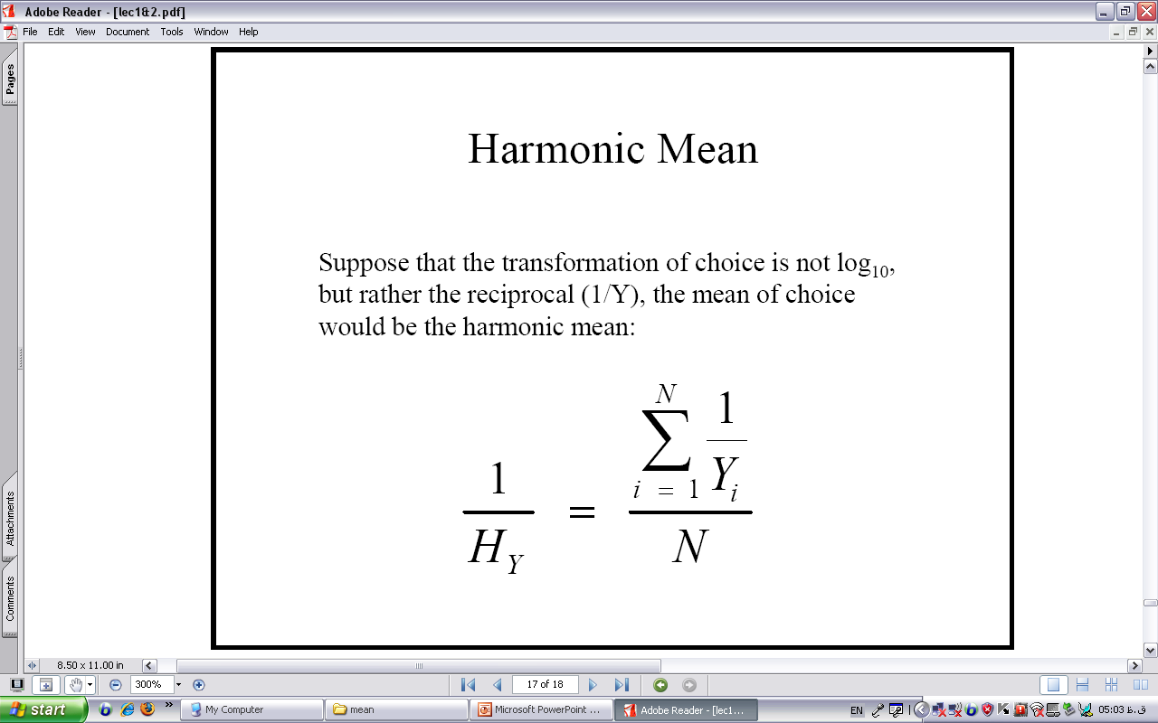

Slide 58
Harmonic Mean
Harmonic mean (formerly sometimes called the subcontrary mean) is one of several kinds of average.
Typically, it is appropriate for situations when the average of rates is desired. The harmonic mean is the number of variables divided by the sum of the reciprocals of the variables. Useful for ratios such as speed (=distance/time) etc.

Slide 59
اگرمسافت مشخصی در مسیر رفت با سرعت 40کیلومتر در ساعت و در برگشت با سرعت 60 کیلومتر در ساعت طی شده باشد سرعت متوسط آن تعیین نمایید
47.6

Slide 60
Harmonic Mean Group Data
The harmonic mean H of the positive real numbers x₁,x₂, ..., x_{n} is defined to be
Ungroup Data
Group Data

Slide 61
Exercise-1: Find the Arithmetic , Geometric and Harmonic Mean
Class | Frequency (f) | x | fx | f Log x | f / x
20-29 | 3 | 24.5 | 73.5 | 4.17 | 0.122
30-39 | 5 | 34.5 | 172.5 | 7.69 | 0.145
40-49 | 20 | 44.5 | 890 | 32.97 | 0.449
50-59 | 10 | 54.5 | 545 | 17.37 | 0.183
60-69 | 5 | 64.5 | 322.5 | 9.05 | 0.078
Sum | N=43 |  | 2003.5 | 71.24 | 0.977

Slide 62
Mean=2003.5/43=46.5
G.Mean=Antilog(71.24/43)=45.37
H.Mean=43/0.977=44.01

Slide 63
Geometric Mean

Slide 64
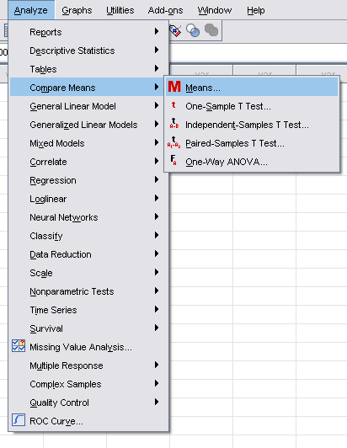

Slide 65
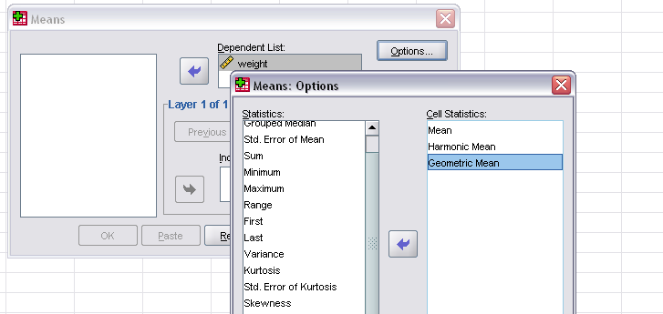

Slide 66
خودتان را ارزيابي كنيد
آيا به موضوعات ذيل تسلط پيدا كرده ايد؟
مقايسه ميانگين يك جامعه با عدد ثابت
مقايسه ميانگين دو جامعه
رتبه بندي داده ها
معادل نا پارامتري مقايسه ميانگين دو جامعه
آشنايي و محاسبه انواع ميانگين

Slide 67


